Slide 1
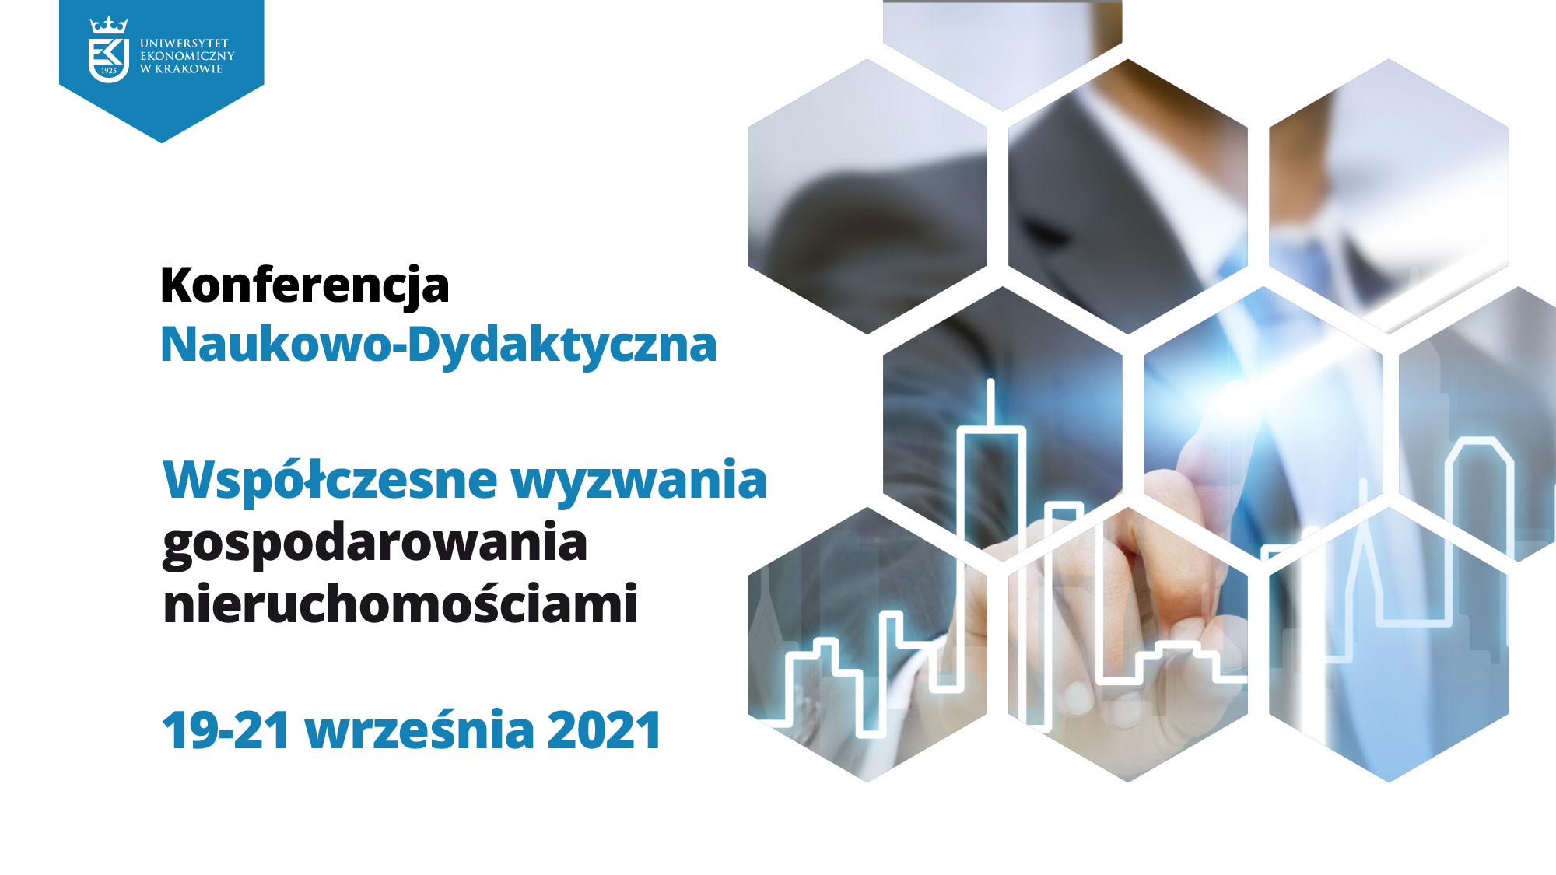

Slide 2
Nauczanie zdalne
– chwilowa konieczność czy przyszłość dydaktyki akademickiej?

Slide 3

Uczestniczki sesji panelowej:
dr hab. inż. Małgorzata Jaworek, prof. UMK (Uniwersytet Mikołaja Kopernika w Toruniu)
prof. dr hab. inż. Edyta Plebankiewicz (Politechnika Krakowska)
prof. dr hab. Anna Szelągowska (Szkoła Główna Handlowa w Warszawie)
dr hab. Anna Wojewnik-Filipkowska, prof. UG (Uniwersytet Gdański)
dr hab. Magdalena Załęczna, prof. UŁ (Uniwersytet Łódzki)
Prowadzenie: dr Agnieszka Małkowska, dr Małgorzata Uhruska

Slide 4
Nauczanie zdalne
– chwilowa konieczność czy przyszłość dydaktyki akademickiej?

Slide 5
Chciał(a)bym aby wykładowcy...
Byli wyrozumiali
Lubili swoją pracę
Dawali więcej zadań projektowych
Nie robili zajęć z samego rana
Mieli ochotę eksperymentować ze stosowaniem różnych urozmaiceń zajęć zdalnych
Jak najszybciej wrócili na uczelnie i mogli nas nauczać w standardowy sposób na uczelni :)

Slide 6
Dziękujemy za dyskusję

Slide 7
